Slide 1
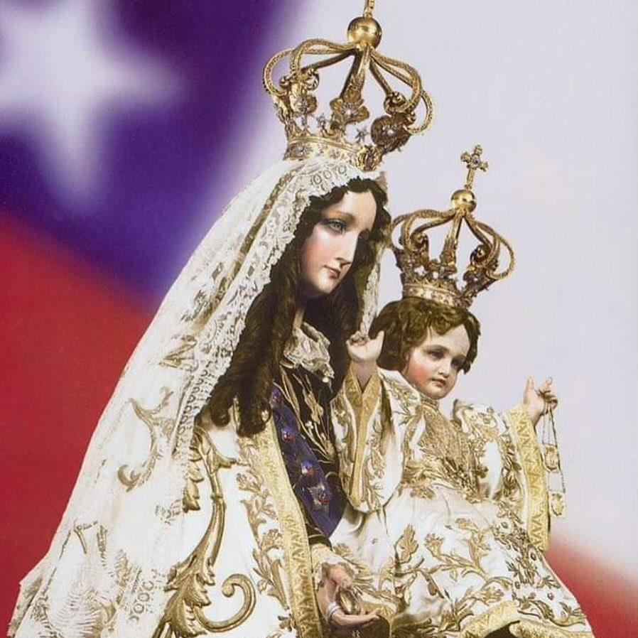
Un lugar para la Reina de Chile
I y IV medio

Slide 2
Oración
Avemaría
Dios te salve, María,
llena eres de gracia;
el Señor es contigo.
Bendita Tú eres
entre todas las mujeres,
y bendito es el fruto de tu vientre, Jesús.
Santa María, Madre de Dios,
ruega por nosotros, pecadores,
ahora y en la hora de nuestra muerte. Amén

Slide 3
¿Para qué se construyen?
1
¿Para qué se construyen los estadios de fútbol?
2
¿Para qué se construyen los restaurantes de comida rápida?
3
¿Para qué se construyen los aeropuertos?

Slide 4
Meta de la clase
¿Por qué creen que en Chile se han construido
templos en honor a la Virgen María?

Slide 5
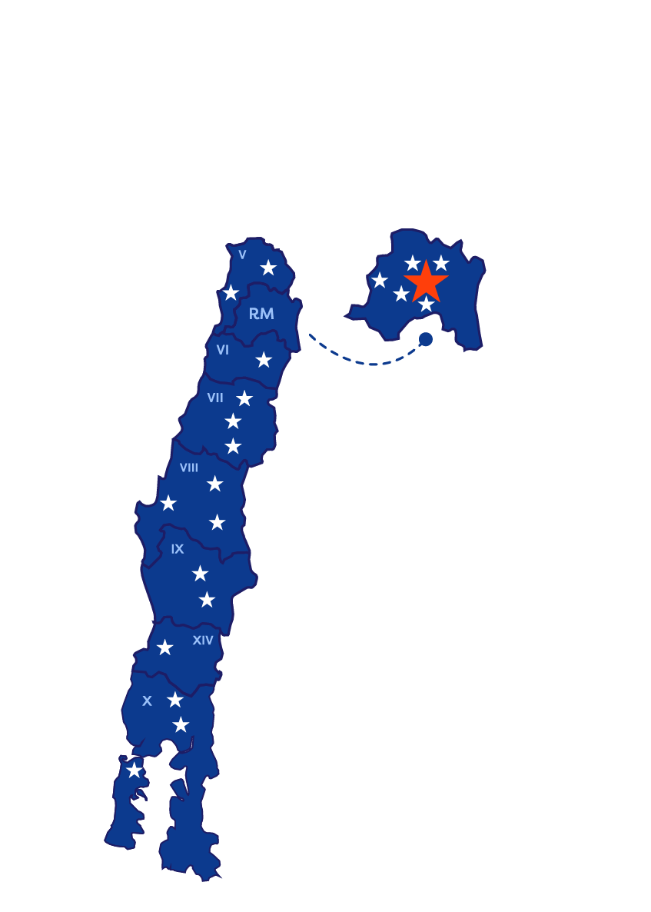
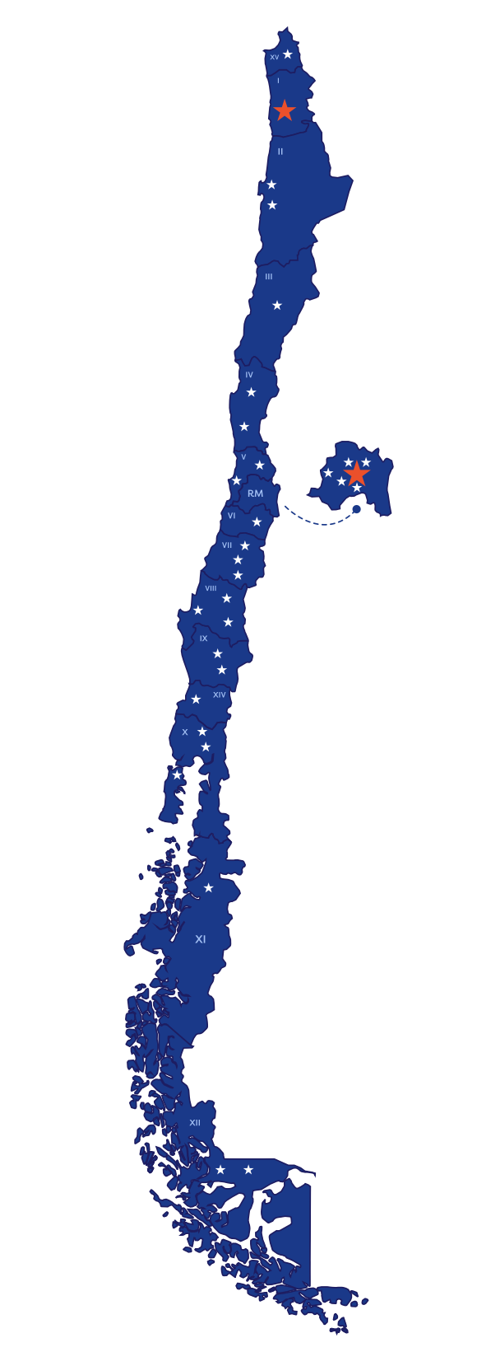
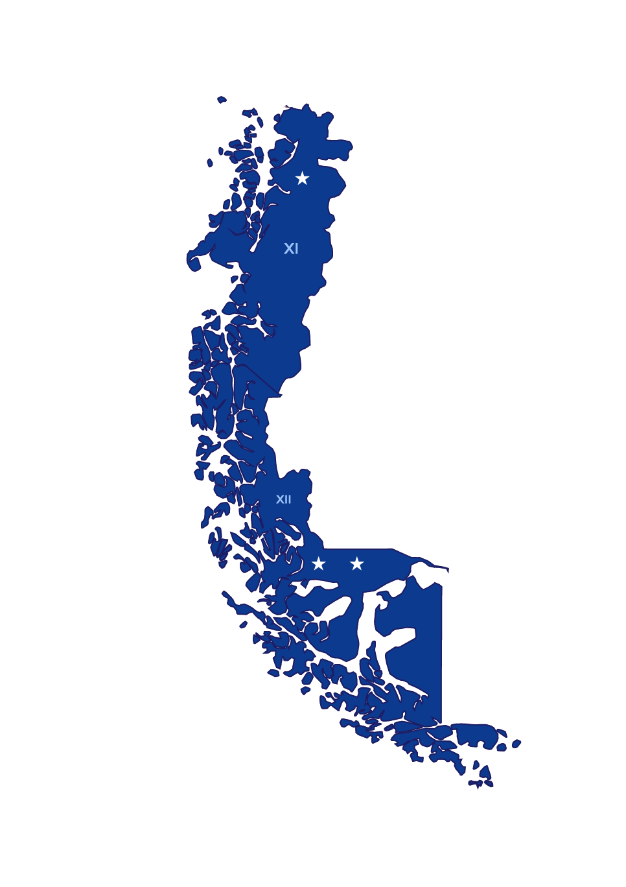
Título de la Provocación
Templos marianos en Chile

Slide 6
Reflexionemos
Reflexionemos
¿Qué templo dedicado a la Virgen conocen ustedes?
¿Por qué creen que la I Región y la Región Metropolitana aparecen destacadas?

Slide 7
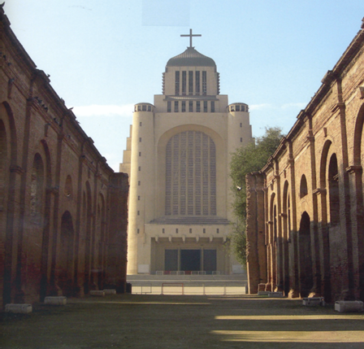
Título de la Provocación
Templo Votivo de Maipú
Santuario Nacional de Maipu, Santiago.

Slide 8
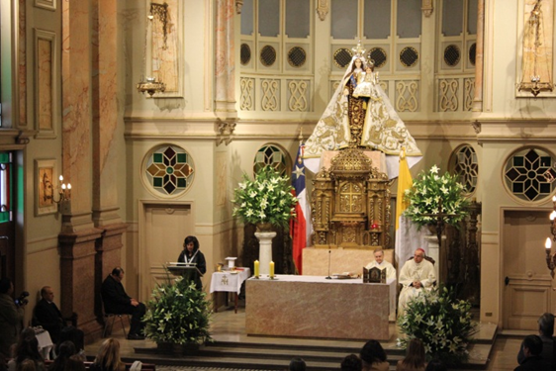
Título de la Provocación
Parroquia El Sagrario
Santuario Plaza de Armas, Santiago.

Slide 9
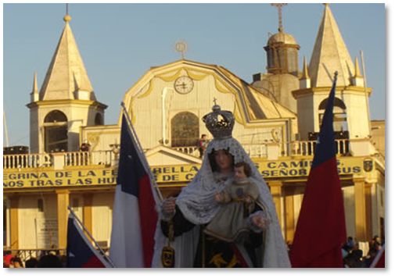
Título de la Provocación
La Tirana
Santuario de Nuestra Señora Del Carmen, Iquique.

Slide 10
https://www.youtube.com/watch?v=ZX4SMwP4ARQ

Slide 11
Reflexionemos
Reflexionemos
¿Qué les ha llamado la atención del video? ¿Por qué?
¿Cuándo creen que se celebra esta gran fiesta en la Tirana, en medio de la Pampa del Tamarugal? ¿Cuál es su motivo?
¿Por qué creen que tanta gente acude a La Tirana a visitar a la Virgen? ¿Qué creen que los mueve?
¿Por qué creen que se visten con sus trajes y bailan en su honor? ¿Qué quieren expresar con ello?

Slide 12
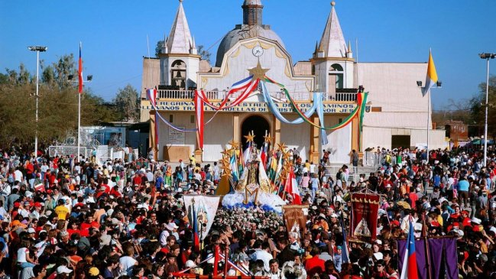
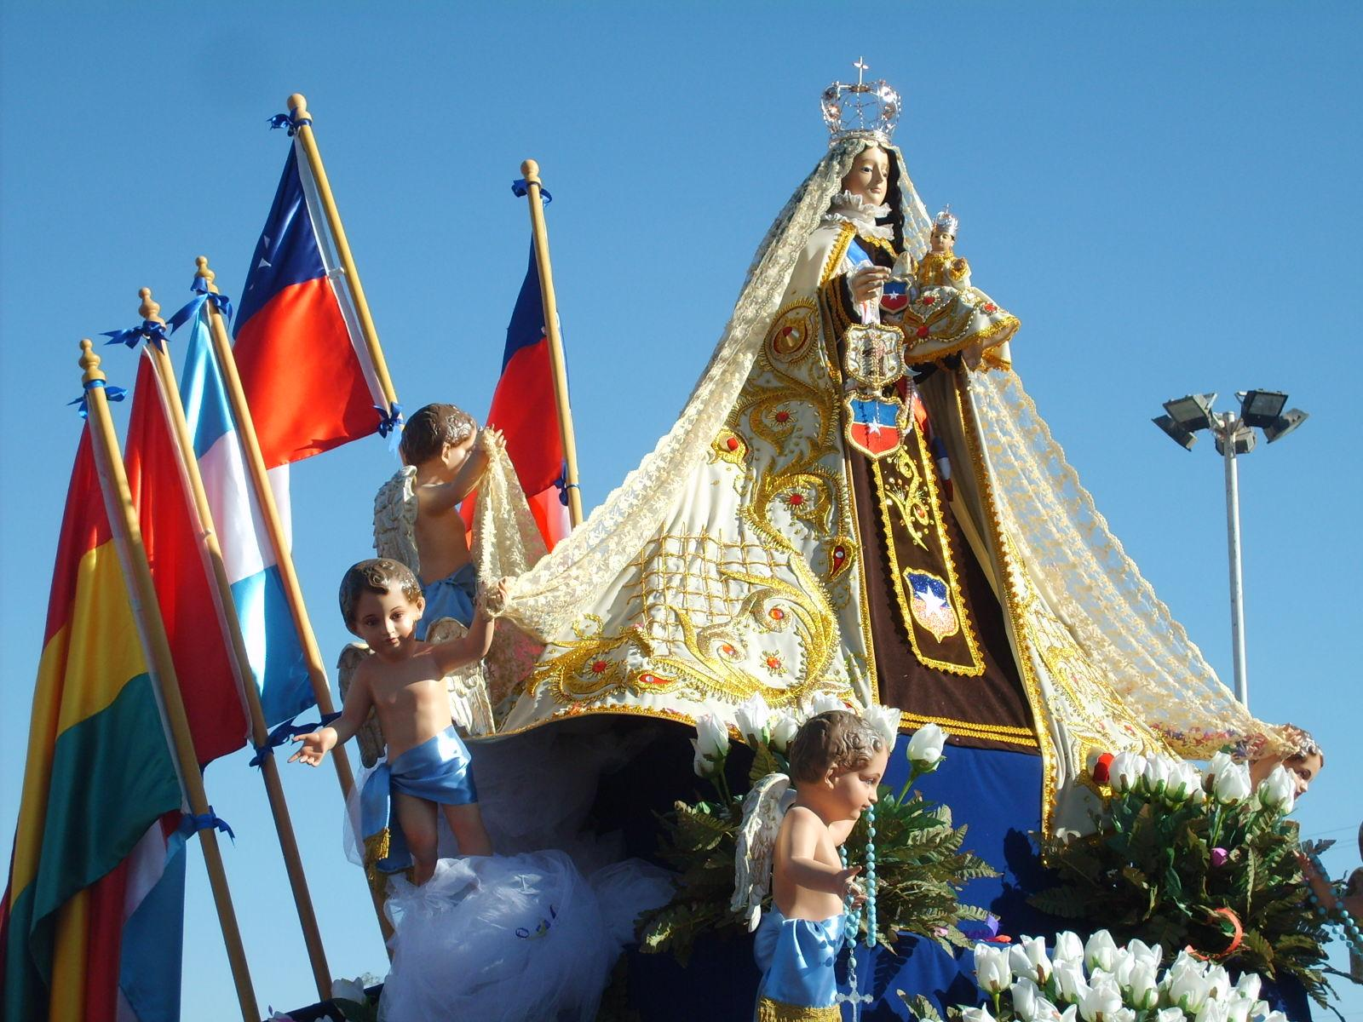
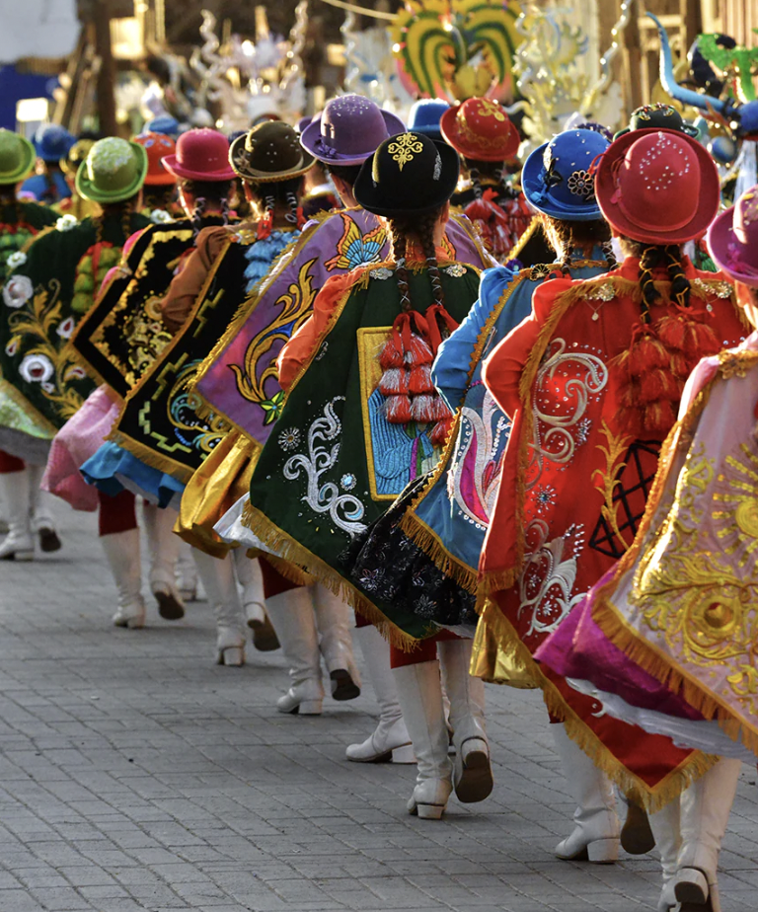
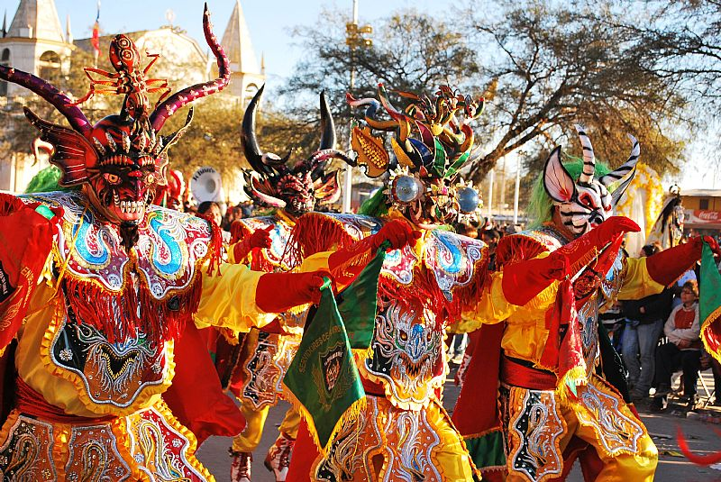
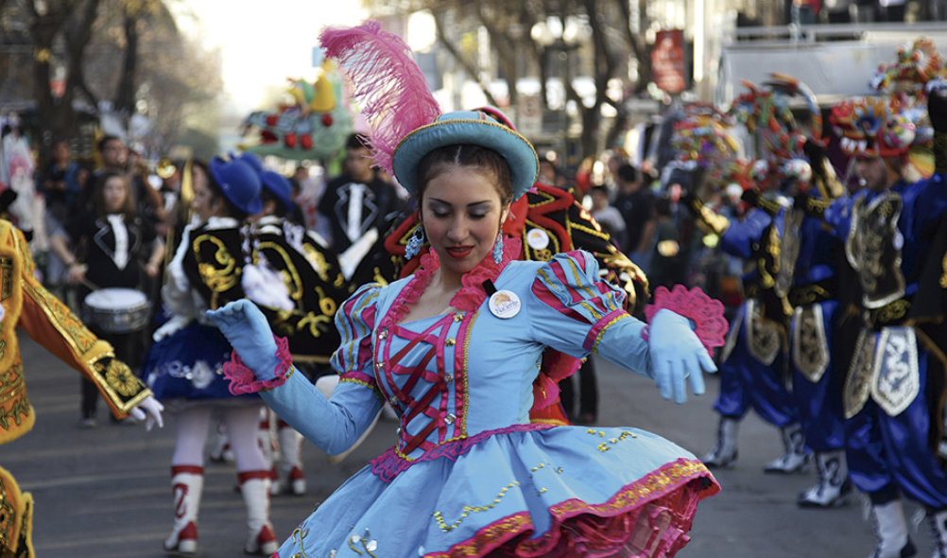

Slide 13
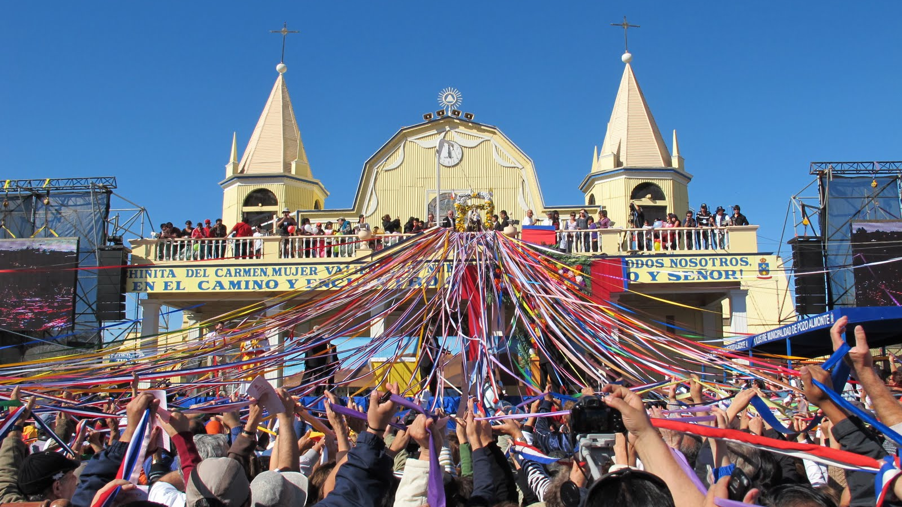

Slide 14
Llegar a María
¿Cuál creen que es el origen de estas cintas? ¿De dónde creen que salen?
¿Qué función creen que tienen estas cintas? ¿Qué les hace decir eso?

Slide 15
Título del juego
Juguemos a adivinar
Llegar a María
1
Toma un trozo de lana o de cinta.
2
Haz un nudo en señal de una intención personal para pedirle a la Virgen del Carmen.
3
Haz un nudo en señal de una intención por una persona que quieras, para pedirle a la Virgen del Carmen.
4
Haz un nudo por un bien recibido que quieras agradecer a la Virgen del Carmen.

